Slide 1
Nói và nghe
NGHE VÀ NẮM BẮT NỘI DUNG CHÍNH TRONG THẢO LUẬN NHÓM, TRÌNH BÀY LẠI NỘI DUNG ĐÓ

Slide 2
Yêu cầu cần đạt
1
Nắm bắt được nội dung chính mà nhóm trao đổi.
2
Thảo luận và tình bày lại được nội dung đó.
3
Rèn luyện năng lực giao tiếp, hợp tác, tự chủ.

Slide 3
I. Khởi động
Em hãy hoàn thành cột K, W của phiếu KWL để xác định những điều đã biết và muốn biết về nội dung bài học.
K | W | L
Những điều em đã biết về việc nghe và tóm tắt nội dung trình bày của người khác (đã học năm lớp 7). | Những điều em muốn biết về việc nghe và tóm tắt, trình bày lại nội dung thảo luận nhóm. | Những điều em biết thêm được sau khi học xong.
Notes:
https://www.facebook.com/baokefb - fb Nguyễn Nhâm -0981.713.891

Slide 4
I. Khởi động
Em hãy hoàn thành cột K, W của phiếu KWL để xác định những điều đã biết và muốn biết về nội dung bài học.
K | W | L
Những điều em đã biết về việc nghe và tóm tắt nội dung trình bày của người khác (đã học năm lớp 7). | Những điều em muốn biết về việc nghe và tóm tắt, trình bày lại nội dung thảo luận nhóm. | Những điều em biết thêm được sau khi học xong.
- Theo em, tại sao chúng ta cần tóm tắt nội dung trình bày của người khác? - Theo em, khi tóm tắt nội dung trình bày của người khác, chúng ta cần lưu ý những điều gì? | - Em nghĩ mình sẽ biết thêm được điều gì sau khi em biết được quy trình nghe và nắm bắt nội dung chính trong thảo luận nhóm, trình bày lại nội dung đó?
Notes:
https://www.facebook.com/baokefb - fb Nguyễn Nhâm -0981.713.891

Slide 5
I. Khởi động
Nhiệm vụ nói và nghe:
Tìm hiểu và thực hành quy trình nghe và nắm bắt nội dung chính trong thảo luận nhóm, trình bày lại nội dung đó cho các bạn nghe.
Em hãy đọc sgk/tr.51,52 và cho biết: Trong bài học này, em sẽ thực hiện hoạt động nói và nghe gì?
Notes:
https://www.facebook.com/baokefb - fb Nguyễn Nhâm -0981.713.891

Slide 6
II. Quy trình thực hiện
01
Chuẩn bị nghe.
02
Lắng nghe và nắm bắt nội dung chính.
03
Trình bày lại những nội dung chính đã thảo luận.

Slide 7
01.
Chuẩn bị nghe
Tìm hiểu kĩ
về đề tài thảo luận, trao đổi của nhóm.
Liệt kê những gì em đã biết và muốn biết về đề tài này.
Chuẩn bị giấy bút để ghi chép.

Slide 8
02. Lắng nghe và nắm bắt
nội dung chính
Tập trung lắng nghe nội dung trao đổi giữa các thành viên trong nhóm.
Tránh ngắt lời người nói.
Tìm kiếm những dấu hiệu ngôn ngữ để nắm bắt nội dung chính của người nói.
Quan sát nét mặt, cử chỉ, ánh mắt, lắng nghe giọng điệu của người nói để hiểu quan điểm của họ về vấn đề đang trao đổi.
Ghi ngắn gọn những vấn đề có nhiều ý kiến trao đổi, những vấn đề nhóm đã hoặc chưa thống nhất bằng từ khóa, cụm từ, ký hiệu, sơ đồ, bảng biểu, hình ảnh,…
Ghi tóm tắt ý kiến/quan điểm cá nhân, những vấn đề cần trao đổi thêm với nhóm.

Slide 9
03. Trình bày lại những nội dung đã thảo luận
Trước khi trình bày
Khi trình bày
Sau khi trình bày

Slide 10
Trước khi trình bày
Xác định lại với các thành viên trong nhóm về nội dung em đã tóm tắt ghi chép và điều chỉnh.
Xác định rõ mục đích, người nghe, không gian và thời gian trình bày lại nội dung của cuộc trao đổi, thảo luận.
Đọc lại, sắp xếp các nội dung đã ghi chép theo một trình tự hợp lý để thuận tiện cho việc trình bày và phản ánh chính xác, đầy đủ nội dung cốt lõi, mối tương quan giữa các ý kiến của cuộc trao đổi, thảo luận.

Slide 11
Khi trình bày
Làm rõ vấn đề nhóm đã trao đổi; vấn đề được nhiều người quan tâm; kết quả trao đổi, thảo luận; những băn khoăn của nhóm cần tiếp tục được xem xét, tìm hiểu, suy nghĩ thêm.
Diễn đạt rõ ràng, ngắn gọn, mạch lạc.

Slide 12
Sau khi trình bày
Lắng nghe phản hồi của người nghe.
Giải đáp trao đổi về những nội dung chính đã trình bày.
Sử dụng bảng kiểm để đánh giá kỹ năng nghe và trình bày của bản thân.

Slide 13
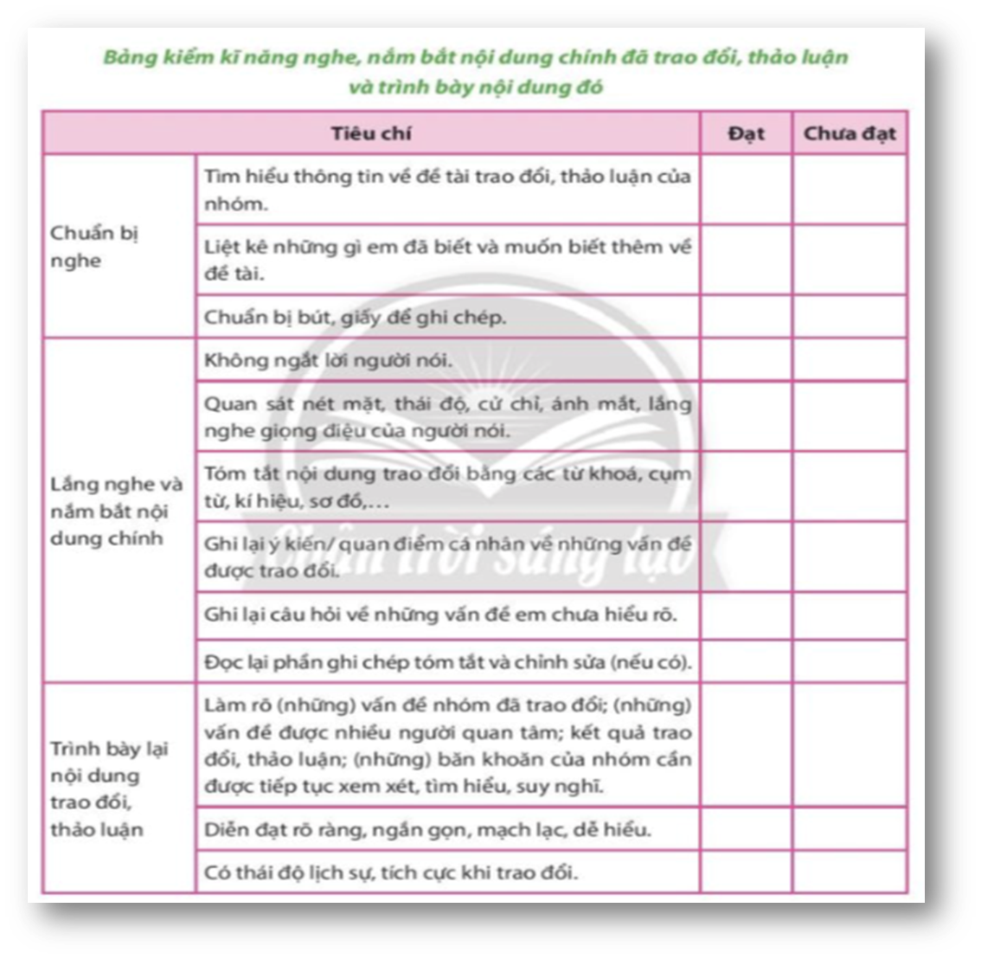

Slide 14
THANK YOU

